Slide 1

SELECT2021 ソフト
ソフト仕様と改善点
工学部機械知能航空工学科2年
蒲原惇乃輔 kamomohara.junnosuke.t6@dc.tohoku.ac.jp

Slide 2
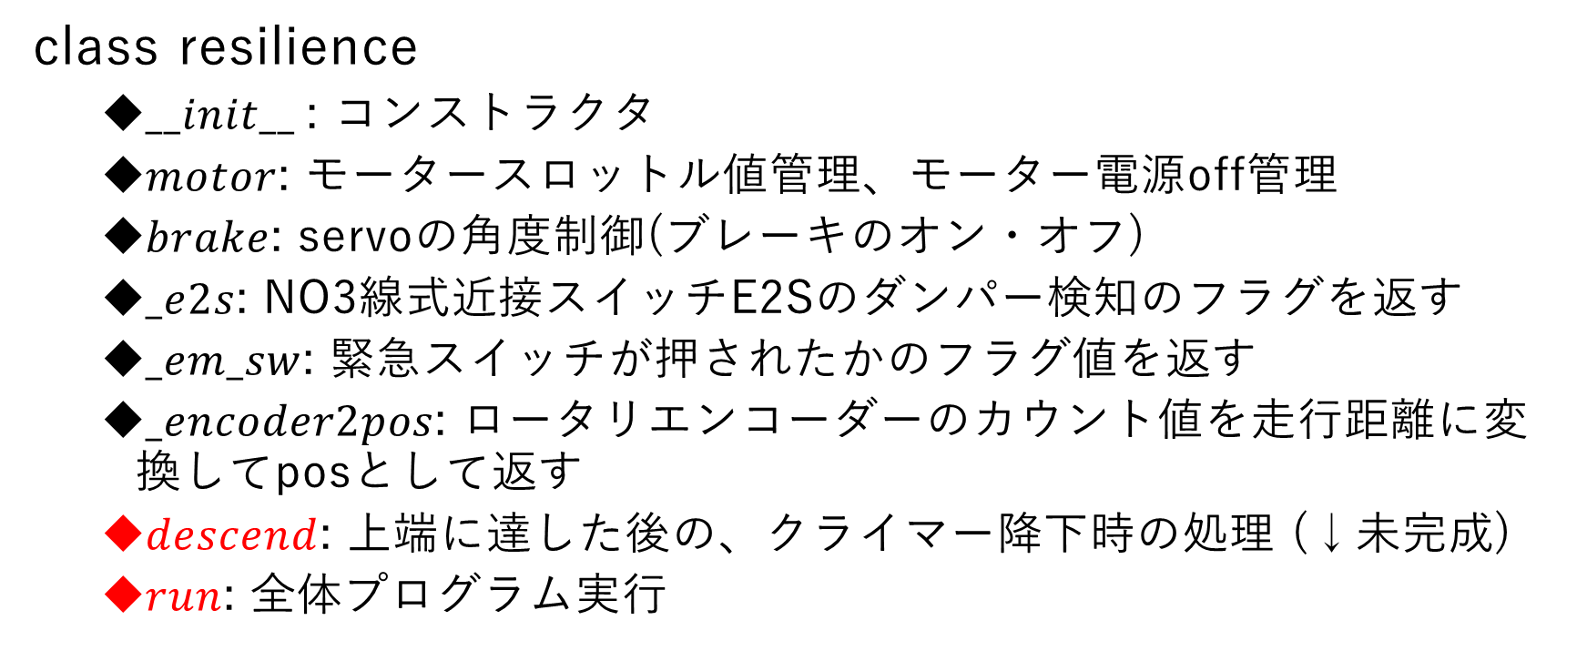
全体像
class resilience
$__init__$: コンストラクタ
$motor$: モータースロットル値管理、モーター電源off管理
$brake$: servoの角度制御(ブレーキのオン・オフ)
$_e2s$: NO3線式近接スイッチE2Sのダンパー検知のフラグを返す
$_em_sw$: 緊急スイッチが押されたかのフラグ値を返す
$_encoder2pos$: ロータリエンコーダーのカウント値を走行距離に変換してposとして返す
$descend$: 上端に達した後の、クライマー降下時の処理 (↓未完成)
$run$: 全体プログラム実行

Slide 3
全体像

